Slide 1

Министерство науки и высшего образования Российской Федерации
Федеральное государственное бюджетное образовательное учреждение
высшего образования
«Московский государственный технический университет
имени Н.Э. Баумана
(национальный исследовательский университет)»
(МГТУ им. Н.Э. Баумана)
Сетевое приложение для передачи и обработки пользовательского видеоряда
Работу выполнили: студенты ИУ7-75Б
Мирзоян Сергей Азатович
Руднев Кирилл Константинович
Руководитель курсового проекта:
Рогозин Николай Олегович

Slide 2
Цель и задачи
Цель курсового проекта: разработать протокол для защищенной передачи видеоряда по сети для дальнейшей обработки.
Задачи курсового проекта:
Разработать клиент для загрузки и подготовки к отсылке видеофайла;
Разработать сервер для приема и расшифровки пользовательских данных;
Разработать сервер для приема расшифрованных данных и обработки в соответствии с прикладной задачей;
Разработать протокол общения клиента и серверов;
Реализовать приложение, использующее разработанный протокол.

Slide 3
Используемые технологии
Протокол TCP
Протокол HTTP
Python 3
JavaScript/HTML
System socket
AES
XMLHttpRequest

Slide 4
Выбор между TCP и UDP
 | TCP | UDP
Размер заголовка, байт | 20-60 | 8
Форма передачи данных | Сегмент | Датаграмма
Надежность | Да | Нет
Упорядоченность | Да | Нет
Контроль перегрузок | TCP Congestion Avoidance Algorithm | Нет
Тяжеловесность | Дополнительные 3 пакеты для установки соединения | Дополнительные пакеты не требуются
Применение | Там, где нужна надежность и упорядоченность | Там, где высокая нагрузка на сервер и потеря некоторых пакетов некритична

Slide 5
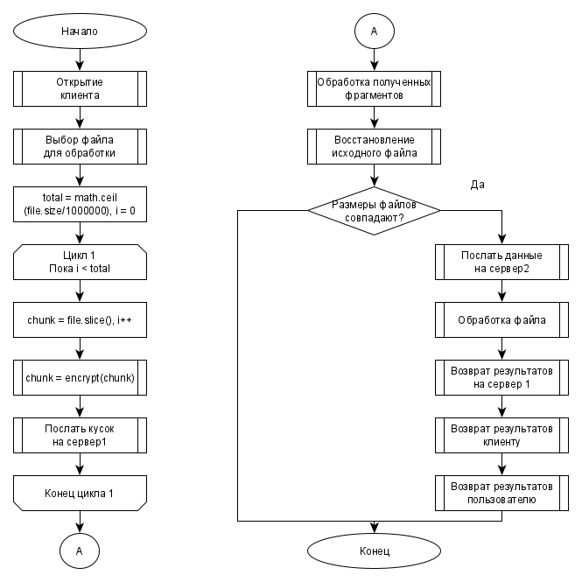
Проектирование приложения

Slide 6
Разработка над HTTP
Решение разрабатывать над протокол над HTTP принято, потому что:
Приложение работает в браузере;
Простота адаптации HTTP под собственные нужды;
Для работы с этим протоколом существует большое число готовых средств.

Slide 7
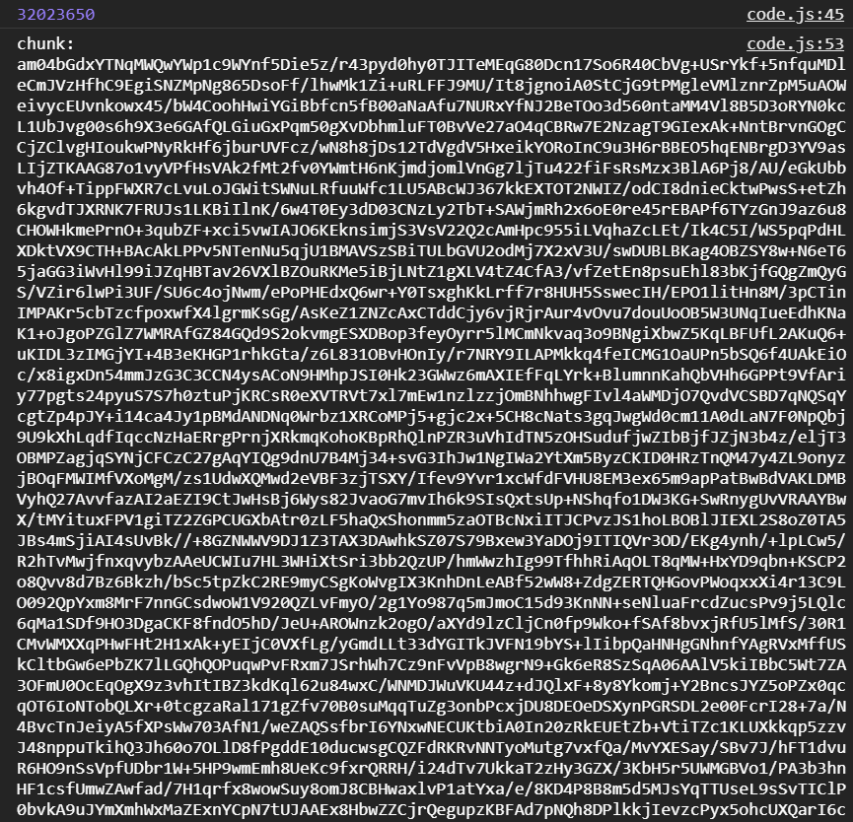
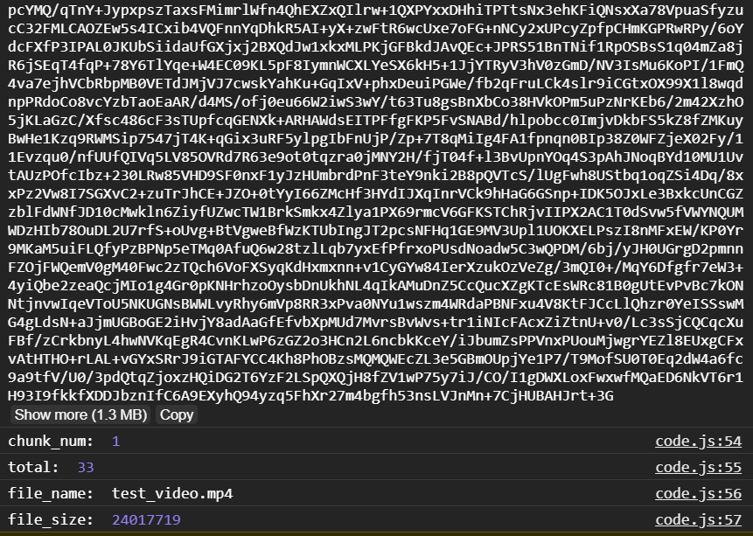
Пакет протокола
chunk | chunk_num | total | file_name | file_size
… | 1 | N | … | …

Slide 8
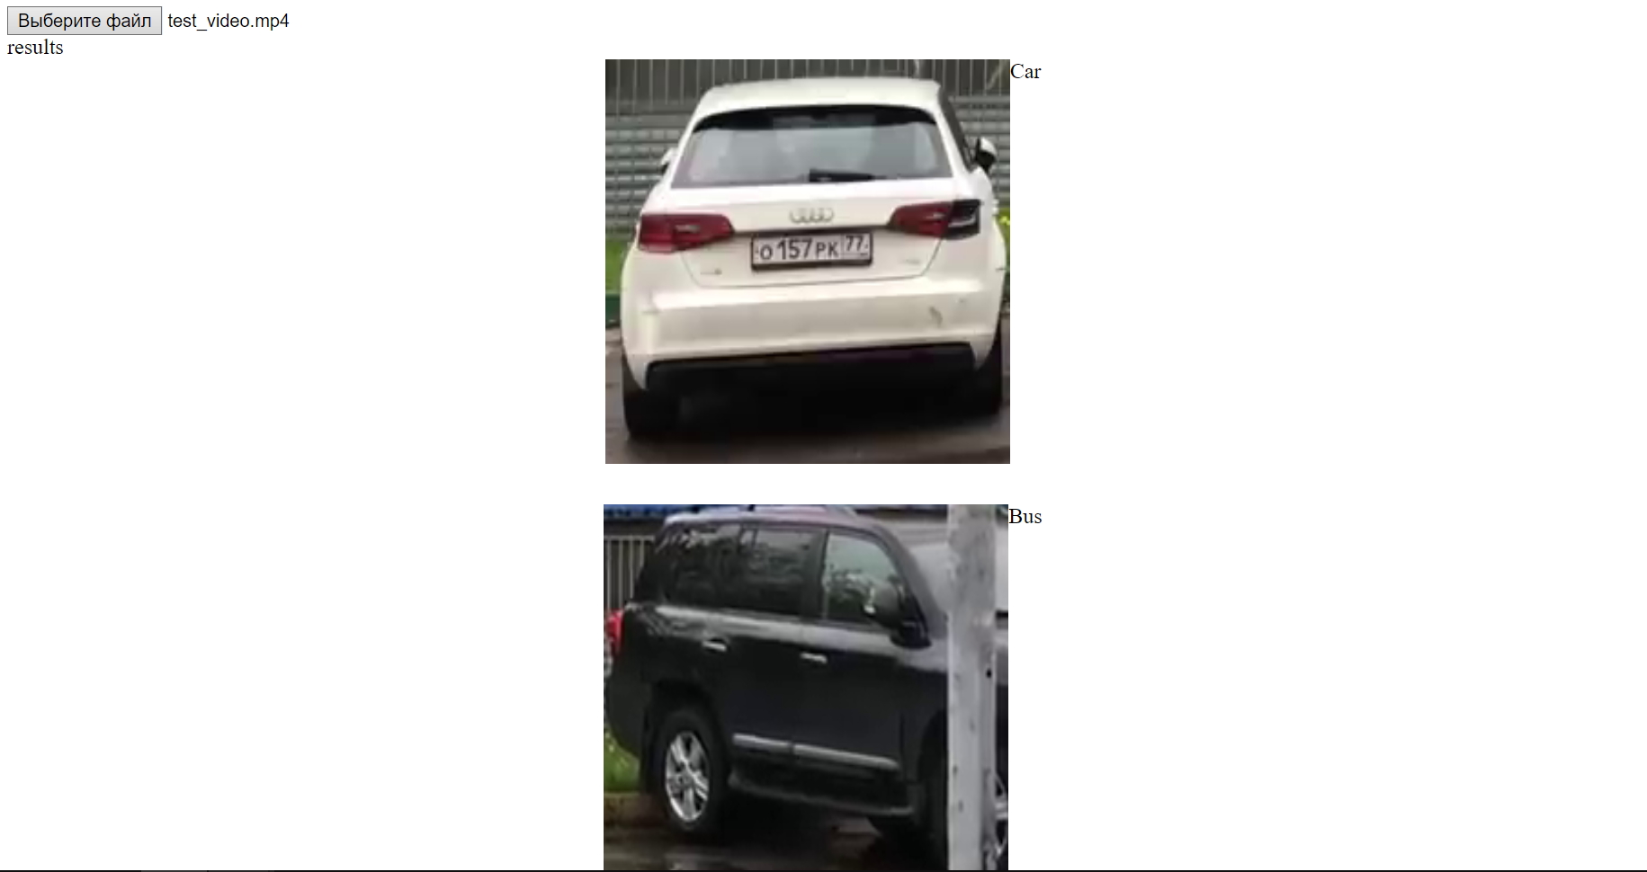
Результаты работы программы

Slide 9
Заключение
В рамках курсового проекта реализован протокол для защищенной передачи пользовательских видеофайлов.
В ходе выполнения проекта были выполнены следующие задачи:
Разработан клиент для загрузки и подготовки к отсылке видеофайла;
Разработан сервер для приема и расшифровки пользовательских данных;
Разработан сервер для приема расшифрованных данных и обработки в соответствии с прикладной задачей;
Разработан протокол общения клиента и серверов;
Реализовано приложение, использующее разработанный протокол.

